Slide 1
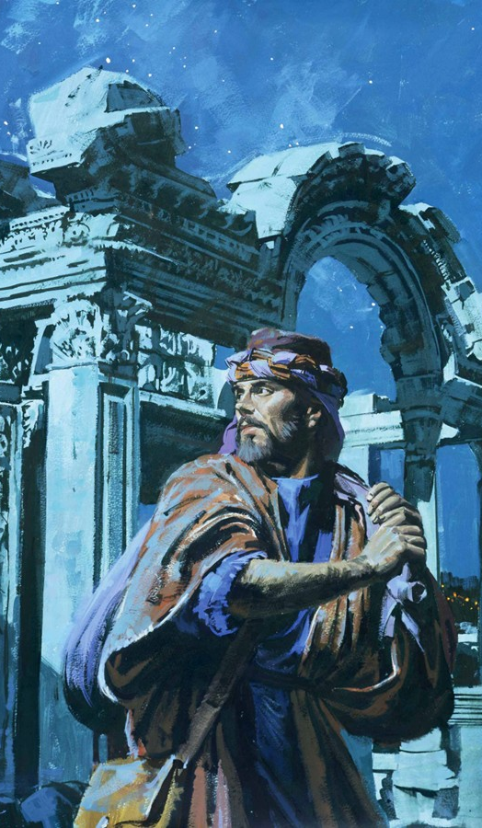
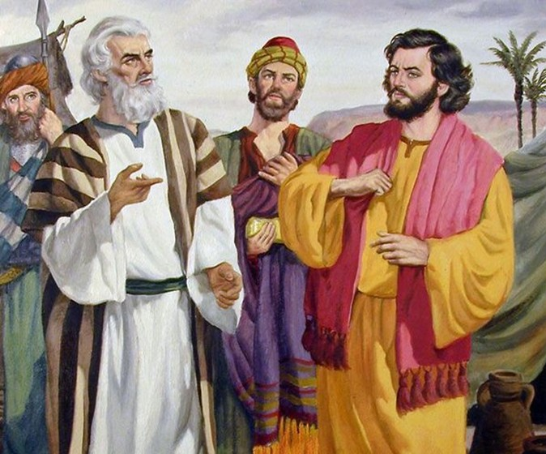
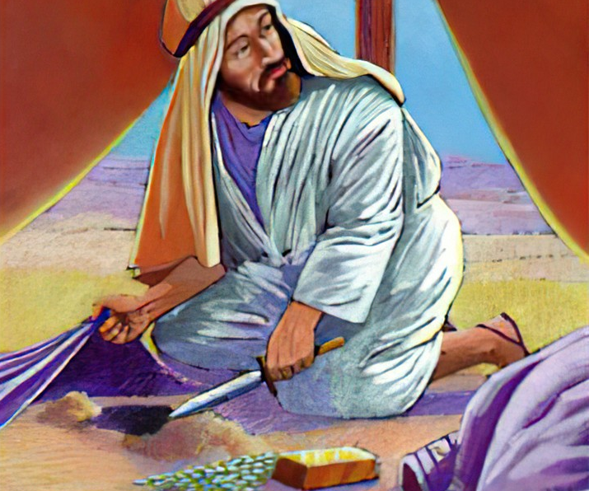
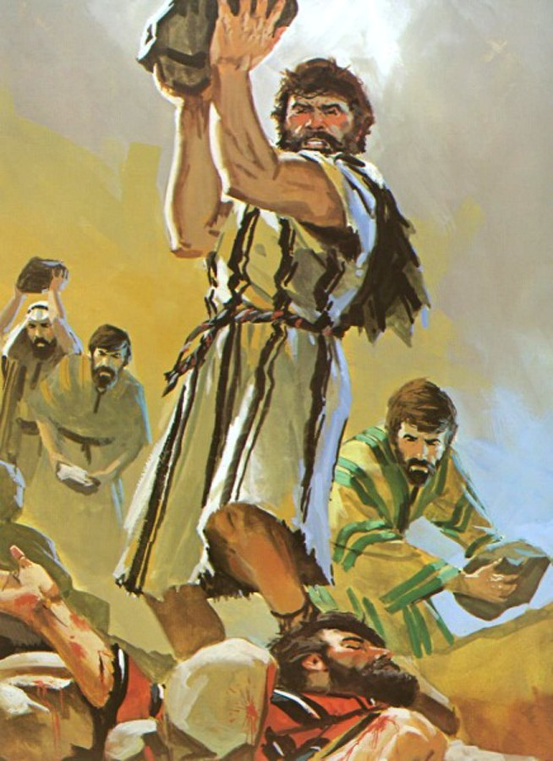
Lektion 6, Sabbat, 8. November 2025
DER FEIND IM INNEREN

Slide 2


„Ich, der HERR, erforsche das Herz und prüfe die Nieren, um jedem Einzelnen zu vergelten entsprechend seinen Wegen, entsprechend der Frucht seiner Taten“
Jeremia 17,10

Slide 3

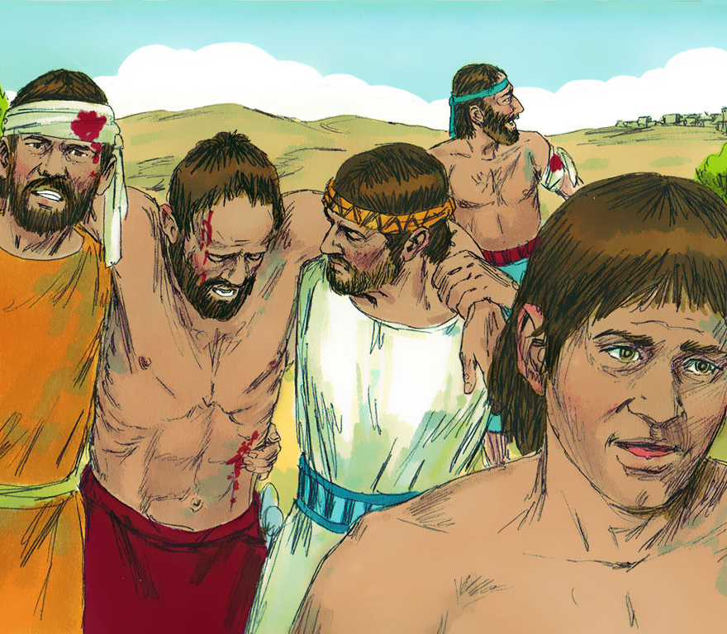
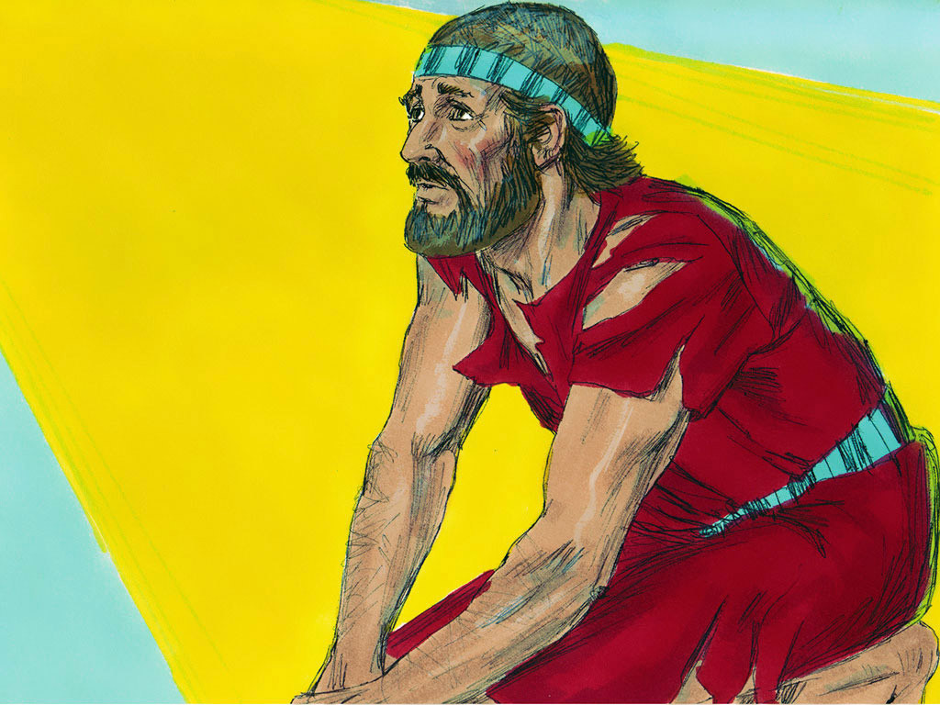





Nach einer unlogischen militärischen Taktik fielen die Mauern von Jericho. Israel drang in die Stadt ein und zerstörte sie vollständig. Sieg! Wessen Sieg? Gottes, da Israel wenig damit zu tun hatte.
Nach einer gut durchdachten militärischen Taktik gewinnt Ai. Niederlage! Durch wen? Durch das Volk Israel, da es nicht auf Gott gezählt hatte!
Als es schließlich Gott befragte, war die Antwort eindeutig: Israel hat sich versündigt und kann seine Feinde nicht mehr besiegen. Wie kann es die Gunst Gottes zurückgewinnen?
Die Ursache der Niederlage (Josua 7,1-5. 10-13)
Bestürzt und betrübt (Josua 7,6-9)
Der Übertreter wird ausgeforscht (Josua 7,14-19)
Achans Sünde (Josua 7,20-26)
Erneut siegreich (Josua 8,1-29)

Slide 4

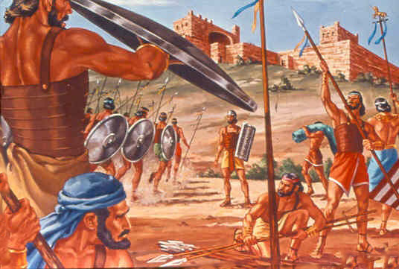
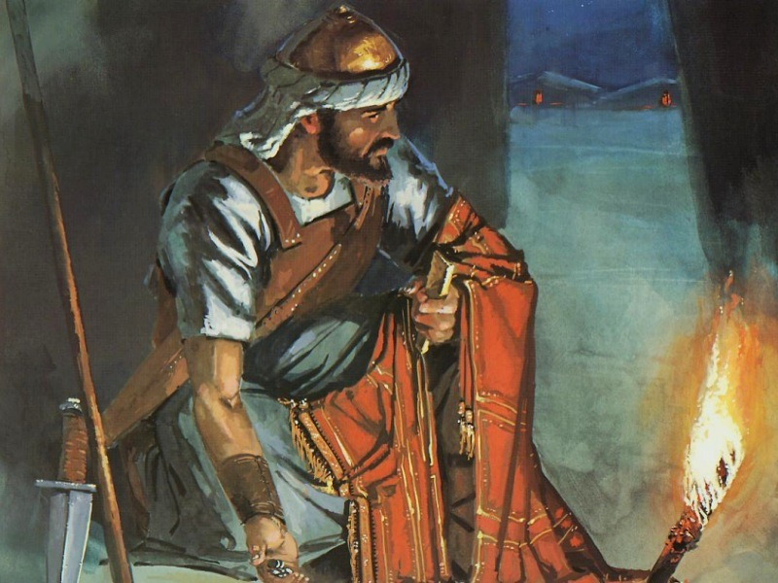
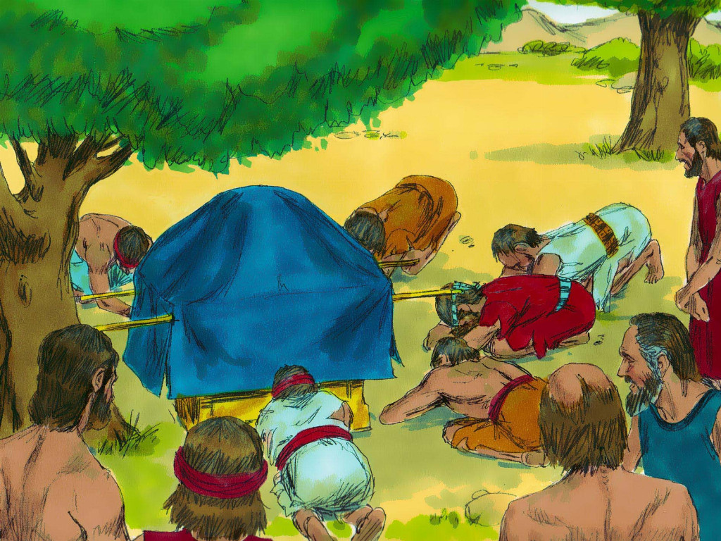
DIE URSACHE DER NIEDERLAGE
„Israel hat sich versündigt, sie haben Meinen Bund übertreten, den Ich ihnen geboten habe und haben von dem Gebannten genommen und gestohlen und haben’s verheimlicht und zu ihren Geräten gelegt“ (Josua 7,11)
Nach dem positiven Bericht der Spione, die nach JERICHO geschickt worden waren, konsultierte Josua GOTT und erhielt von ihm die Strategie zur Eroberung der Stadt.
Hätte Josua nach dem günstigen Bericht der Kundschafter über Ai GOTT um Rat gefragt und von Ihm die Strategie zur Eroberung der Stadt erhalten, so hätten die 36 Todesopfer vermieden werden können. (Josua 7,1-5).
Aber WAS war der wahre Grund für die Niederlage oder weshalb hätte Gott Josua sagen sollen, Ai nicht anzugreifen (Josua 7,11)?
GOTT hatte gesehen, dass „Israel gesündigt hat“. Nirgendwo in der Bibel wird Sünde mit solchen Nuancen beschrieben: „Sie haben sich vergangen
… sie haben genommen … sie haben gestohlen … sie haben gelogen … sie haben sie zu ihren eigenen Besitztümern gelegt.“
Man beachte den Plural. Die Sünde wurde von einem einzigen Mann begangen, aber GOTT machte das ganze Volk dafür verantwortlich. Sie hatten den BUND gebrochen; die SÜNDE musste AUSGEROTTET werden, damit der BUND WIEDERHERGESTELLT werden konnte.

Slide 5

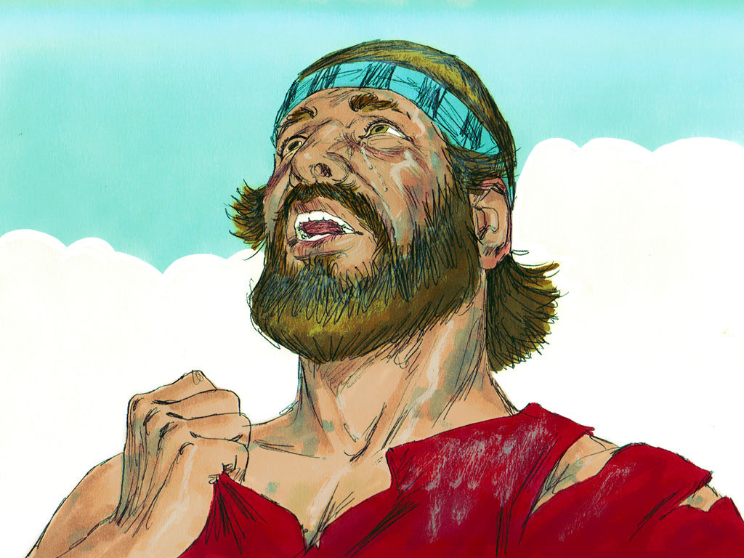
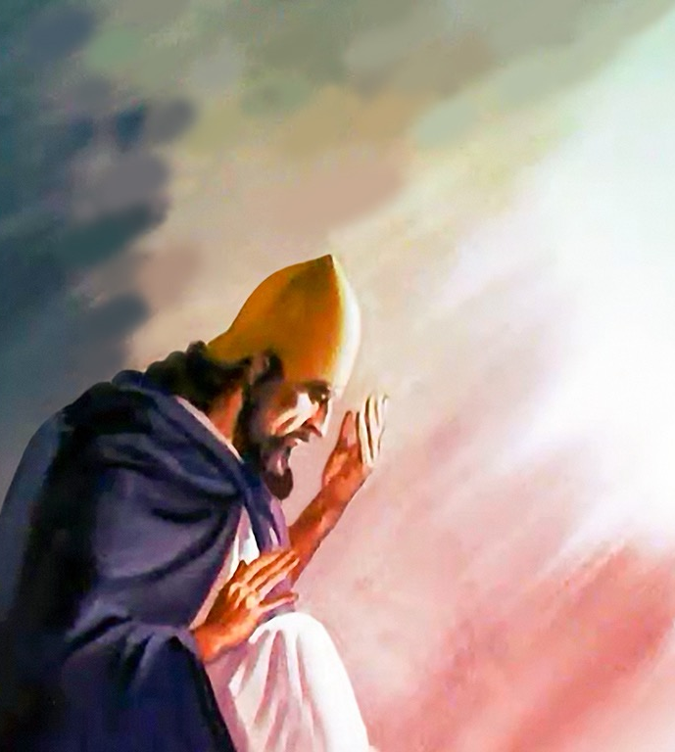
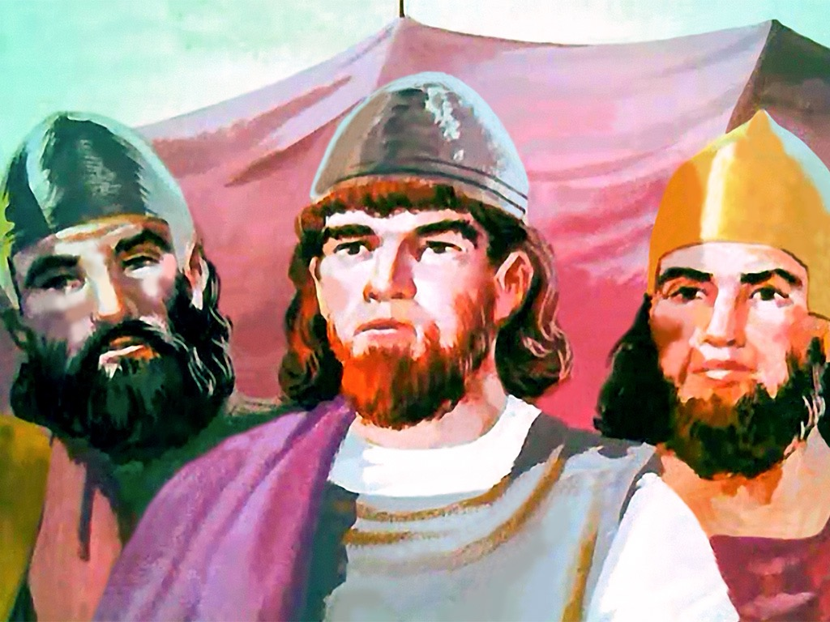
BESTÜRZT UND BETRÜBT
„Und Josua sprach: ,Ach, Herr HERR, warum hast Du dies Volk über den Jordan geführt und gibst uns in die Hände der Amoriter, um uns umzubringen? O dass wir doch jenseits des Jordans geblieben wären!‘ “ (Josua 7,7)
Josua und die Ältesten waren über die Niederlage bei Ai bestürzt und trauerten offen (Josua 7,6).
Josua reagierte darauf mit einem Aufschrei, ähnlich wie Israel während seiner 40-jährigen Wanderung immer wieder reagiert hatte: „Warum hast du uns herübergeführt …? Hätten wir doch nur in unserem Land bleiben können …!“ (Josua 7,7).
Josuas Geist war jedoch nicht derselbe wie der Geist der Israeliten in der Wüste. Seine Klage war nicht aus Enttäuschung entstanden, sondern aus der Angst, dass GOTTES NAME unter den Heiden entehrt werden könnte (Josua 7,8).
Er sah deutlich, dass GOTTES CHARAKTER von Ungläubigen aufgrund des Verhaltens seines Volkes interpretiert werden würde. Auch heute sind wir weiterhin GOTTES ZEUGEN in der Welt. Welch eine große Verantwortung!

Slide 6
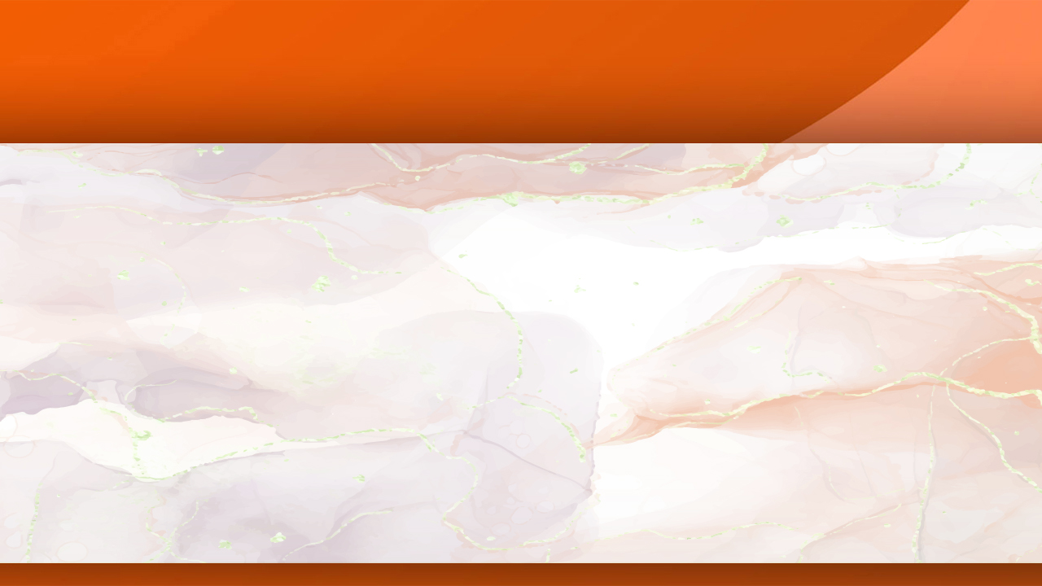
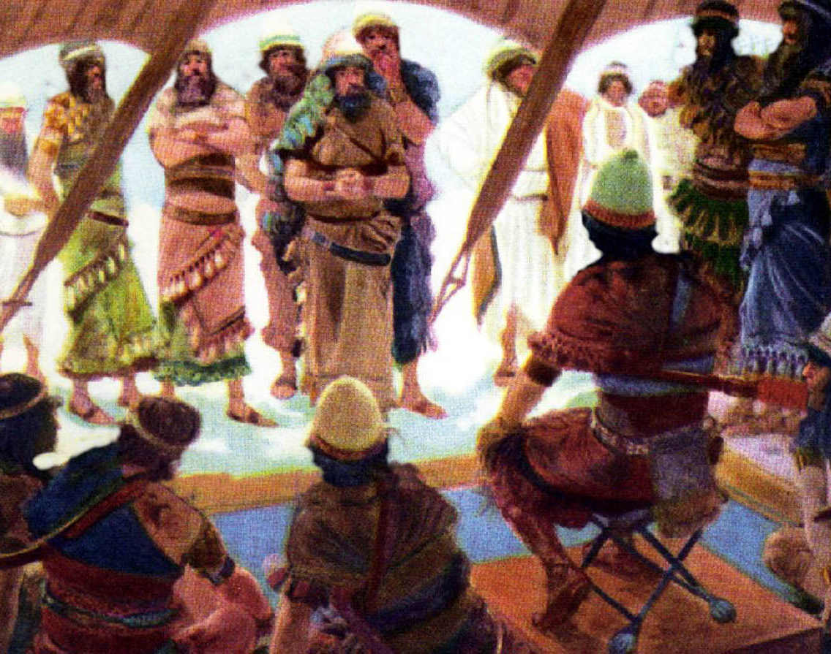
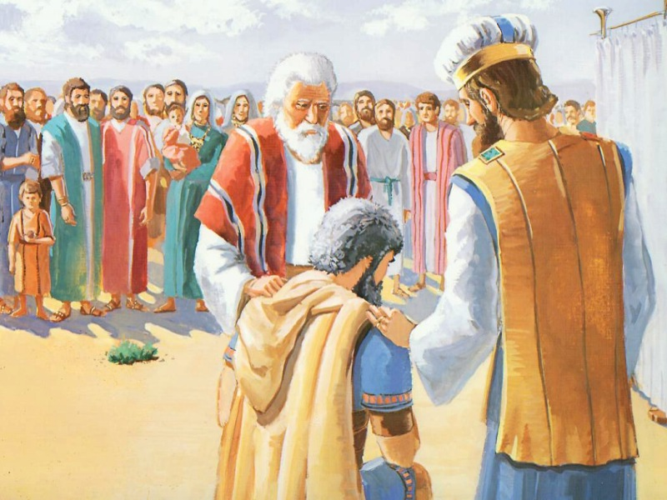
DER ÜBERTRETER WIRD AUSGEFORSCHT
„Und morgen früh sollt ihr herzutreten, ein Stamm nach dem andern; und welchen Stamm der HERR treffen wird, der soll herzutreten, ein Geschlecht nach dem andern; und welches Geschlecht der HERR treffen wird, das soll herzutreten, ein Haus nach dem andern; und welches Haus der HERR treffen wird, das soll herzutreten, Mann für Mann“ (Josua 7,14)
Um die SÜNDE DES VOLKES (die Schuld des gesamten Volkes) zu beseitigen, musste der SÜNDER beseitigt werden (Josua 7,15). Beseitigt? Würde ihm nicht vergeben werden, wenn er Buße täte? Natürlich würde ihm vergeben werden! Aber Achan zeigte Keine Anzeichen aufrichtiger REUE (und er hatte reichlich Gelegenheit dazu).
Der Untersuchungsprozess wurde angekündigt und auf den nächsten Tag verschoben (Jos 7,14-15)
Der Stamm JUDA wurde durch Los ermittelt (Jos. 7:16)
Die Familie von ZERAH wurde ausgelost(Jos. 7:17a)
Der Anführer ZABDI wurde getroffen (Josh. 7:17b)
ACHAN wurde festgestellt (Jos. 7:18)
Achan schwieg
Achan schwieg
Achan schwieg
Achan schwieg
Achan schwieg
Gütig und liebevoll forderte Josua Achan auf, seine Sünde zu bekennen (Josua 7,19).
Achans Fall war verloren. Er bekannte sich schuldig, bat aber nicht um Vergebung (Josua 7,20). Doch Gott trauerte über Achans Verstocktheit, mit der er bei jeder Aufforderung zur Umkehr reagierte.

Slide 7

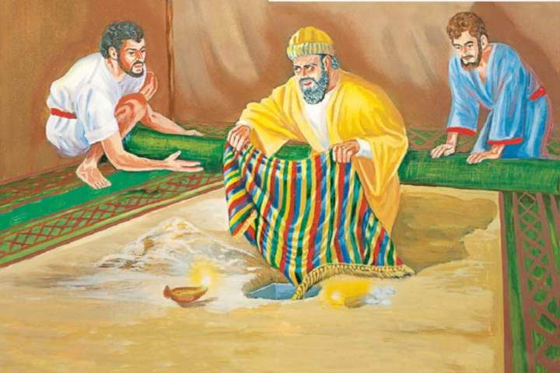

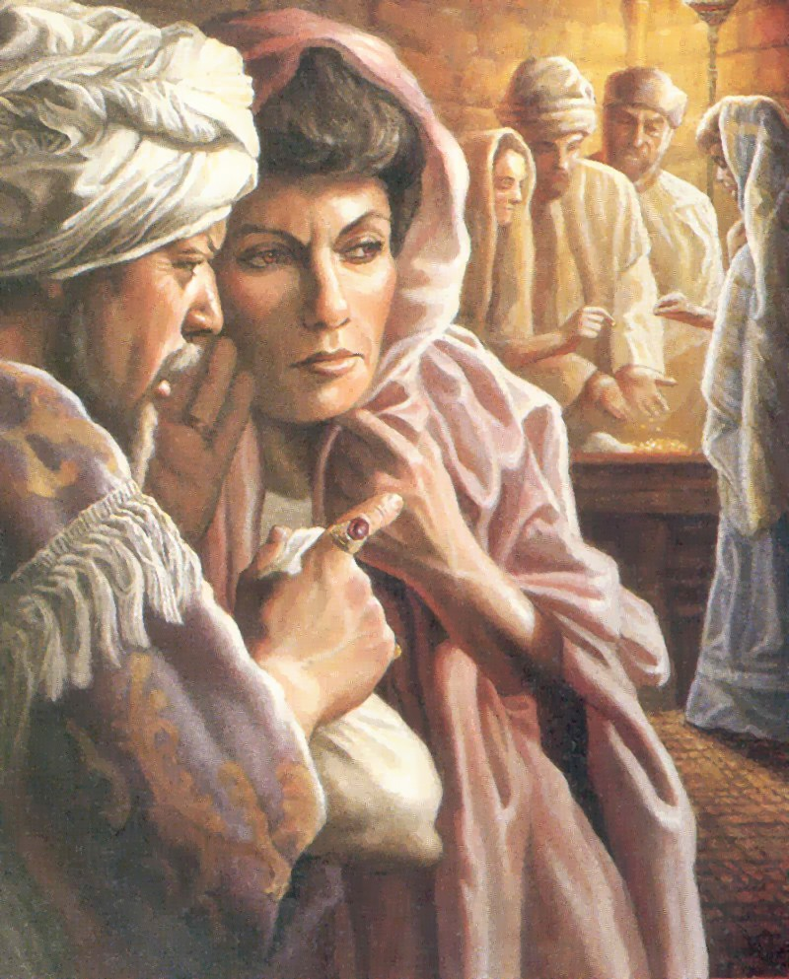
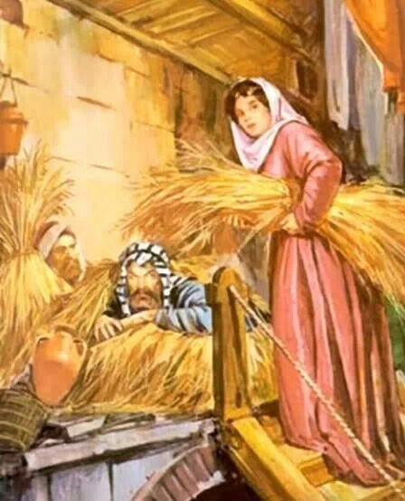
ACHANS SÜNDE
„Ich sah unter der Beute einen kostbaren Mantel aus Schinar und zweihundert Schekel Silber und eine Stange von Gold, fünfzig Schekel schwer; danach gelüstete mich und ich nahm es. Und siehe, es ist verscharrt in der Erde in meinem Zelt und das Silber darunter“ (Josua 7.21)
Josuas Aufforderung, Gott die Ehre zu geben und offen Schuld zu bekennen (Jos 7,19) war Achans letzte Chance
zur Vergebung. Hätte er nach seinem Bekenntnis um Vergebung gebeten, hätte er vielleicht noch eine Chance gehabt. Doch er tat es nicht, und so blieb ihm die Vergebung verwehrt
(4. Mose 15,30-31).
Rahab
Sie versteckte die Spione auf dem Dach
Sie handelte Israel gegenüber freundlich
Achan
Er versteckte die Beute im Boden
Das brachte Unheil über Israel
Sie begünstigte den Sieg aufgrund ihres Glaubens
Durch seine Taten verursachte er eine Niederlage
Sie schloss einen Bund mit Israel
Er brach den Bund Israels
Sie rettete ihr Leben und das ihrer Familie
Er starb zusammen mit seiner Familie
Wie EVA „sah” ACHAN, „begehrte” und „nahm” und seine Sünde hatte Auswirkungen auf viele (1. Mo 3,6). Wie Ananias und Saphira nahm Achan einige der verfluchten Dinge, die GOTT geweiht waren und bezahlte dafür mit dem Leben (Apg 5,1-2).
Die Entscheidungen, die ACHAN in Jericho traf, standen in diametralem Gegensatz zu denen
von Rahab:

Slide 8

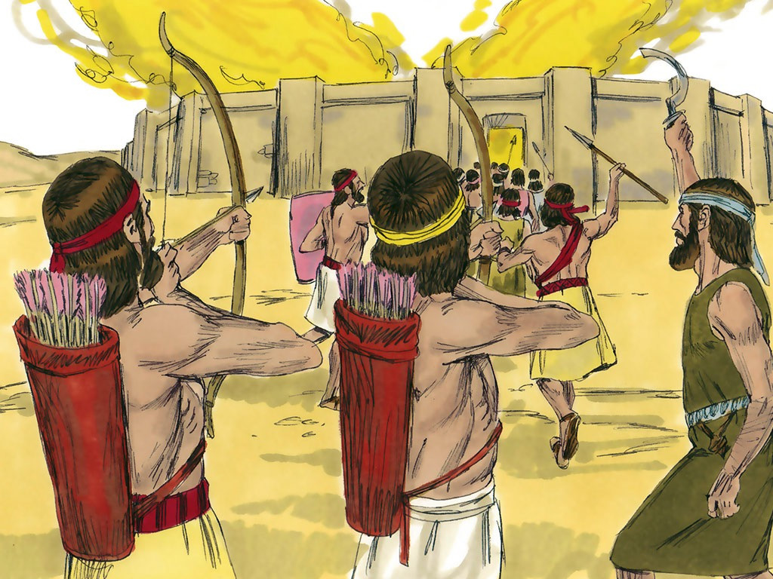
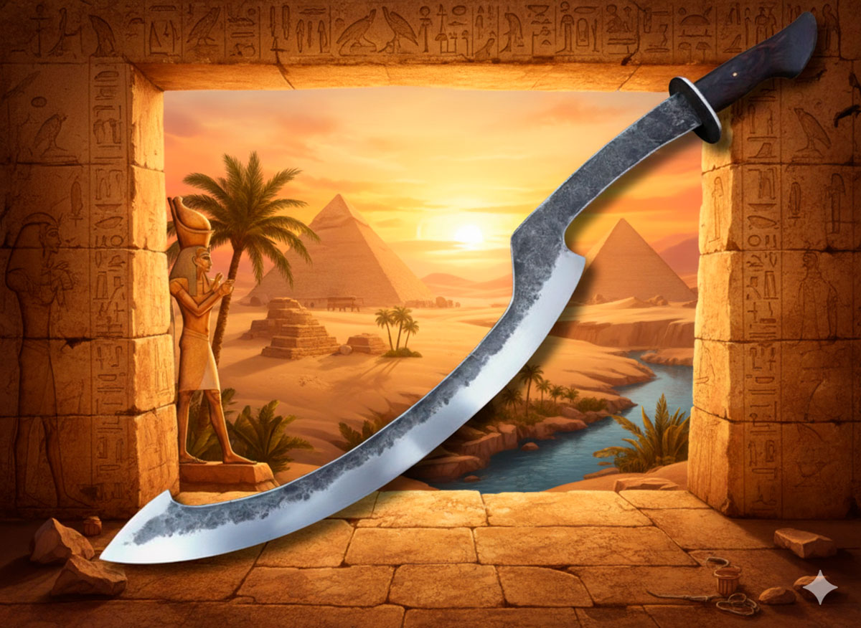
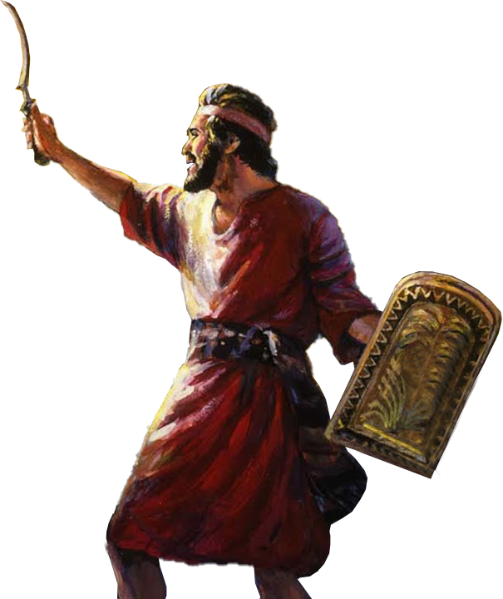
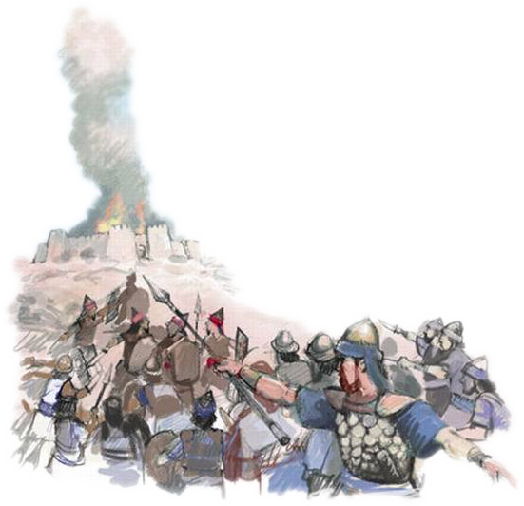
ERNEUT SIEGREICH
„Und der HERR sprach zu Josua: Fürchte dich nicht und verzage nicht! Nimm mit dir das ganze Kriegsvolk und mache dich auf und zieh hinauf nach Ai! Sieh, ich habe den König von Ai samt seinem Volk, seiner Stadt und seinem Land in deine Hand gegeben“ (Josua 8,1)
Wie schon in Jericho zeigte GOTT Josua die Strategie, wie er den Sieg über Ai erringen konnte (Josua 8,1-2).
In der Nacht wurde hinter der Stadt ein Hinterhalt vorbereitet. Bei Tagesanbruch näherte sich die Armee Ai und tat so, als würde sie erneut vor ihnen fliehen.
Wie Mose seinen Stab bis zum Sieg über die Amalekiter hochhielt, so hob Josua auf GOTTES Befehl hin seine „Waffe“ (vermutlich ein von den Ägyptern verwendetes Sichelmesser) und hielt sie hoch, bis der Sieg vollständig errungen war (Josua 8,18-22.26).
GOTT schenkte seinem Volk erneut den Sieg. Das Tal ACHOR, wo Achan und seine Familie hingerichtet wurden, öffnete die Tür zum Sieg, eine „TÜR DER HOFFNUNG” (Hosea 2,15).
Wenn wir nach Reue und Bekenntnis durch den Glauben die GÖTTLICHE VERGEBUNG ANNEHMEN, begräbt GOTT unsere Sünden in Achor und öffnet die Tür zur HOFFNUNG.

Slide 9

„Der Einfluss, den die Gemeinde am meisten zu fürchten hat, ist nicht der von offenen Gegnern, Ungläubigen und Gotteslästerern, sondern der von inkonsequenten Bekennern Christi. Diese sind es, die den Segen des Gottes Israels zurückhalten und Schwäche über die Gemeinde bringen, eine Schande, die nicht leicht zu beseitigen ist. Das Christentum soll nicht nur am Sabbat lediglich vorgeführt und im Heiligtum zur Schau gestellt werden; es gilt für jeden Tag der Woche und für jeden Ort.
Seine Ansprüche müssen in der Werkstatt, zu Hause und in den Geschäftsbeziehungen mit Brüdern und mit der Welt anerkannt und befolgt werden“
E. G. White, Conflict and Courage (Kampf und Mut), 23. April

